Slide 1
▶
YouTube 急上昇ランキング
TOP 5
2026年07月19日
ずんだもんと一緒に見ていくのだ！

Slide 2

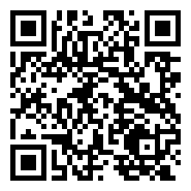
#5
B&ZAI【Ready for B&ZAI】LIVE TOUR 2026 -RO…
📺 ジュニアCHANNEL
👁 28万回 👍 1万
▲ QRコードで視聴

Slide 3
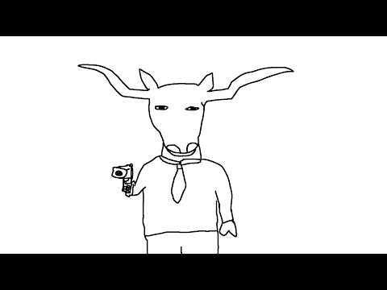
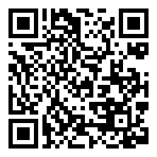
#4
【VCR Rust】ボソボソ海賊団 【喉警戒】
📺 Kuzuha Channel
👁 84万回 👍 9,010
▲ QRコードで視聴

Slide 4

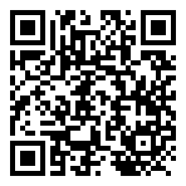
#3
SixTONES – マイオンリー
📺 SixTONES
👁 398万回 👍 6万
▲ QRコードで視聴

Slide 5

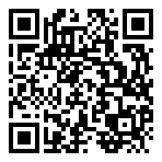
#2
【#にじ甲2026】フィジアカ２年目秋から 全てを破壊する【ローレン・イロアス/…
📺 ローレン・イロアス / Lauren Iroas【にじさんじ】
👁 50万回 👍 6,488
▲ QRコードで視聴

Slide 6

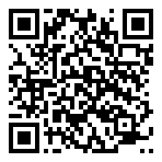
🏆 NO.1 🏆
M!LK - You!Joy!Parade! (Official Music V…
📺 M!LK
👁 236万回 👍 9万
▲ QRコードで視聴

Slide 7
以上！
YouTube急上昇 TOP5でした！
チャンネル登録・ いいね！よろしくなのだ🌿
また明日もお楽しみに！

